Slide 1
Bezpečnostní technologie I Počítačové sítě - Ethernet Josef Kaderka
Operační program Vzdělávání pro konkurenceschopnost
Projekt: Vzdělávání pro bezpečnostní systém státu
(reg. č.: CZ.1.01/2.2.00/15.0070)

Slide 2
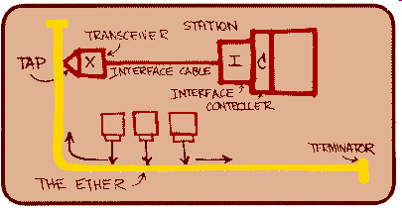
Ethernet
Vyvinut v letech 1972 – 1973
Původně pro použití v lokálních sítích
Délka segmentu 185 m (500 m „tlustý“ koaxiální kabel)
Rychlost 10 Mb/s
Kolizní přístupová metoda (CSMA/CD)
Dnes užíván i v sítích globálních
Z původního Ethernetu zůstal jen formát datového bloku (rámce), a to ještě ne vždy
Rychlost až 100 Gb/s (běžně 10 Gb/s)
Robert Metcalfe, 1973

Slide 3
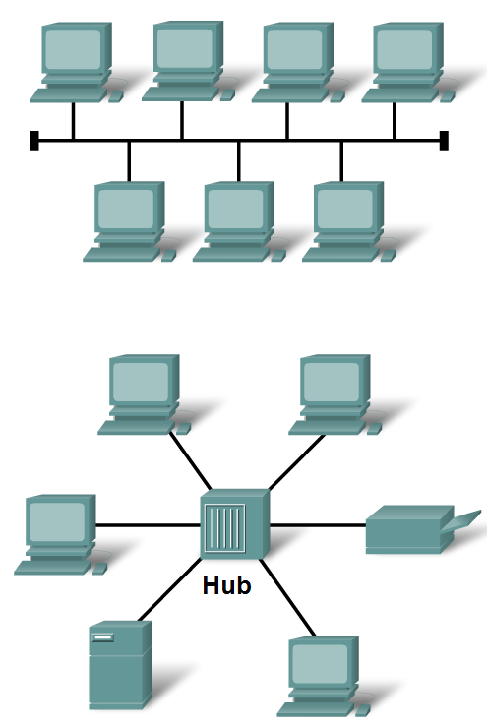
Vývoj Ethernetu
Média a topologie
Fyzická: sběrnice
Logická: sběrnice
Fyzická: hvězda
Logická: sběrnice

Slide 4
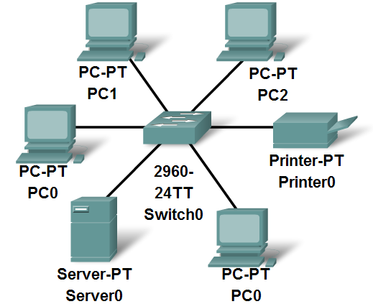
Vývoj Ethernetu
Zavedení přepínačů

Slide 5
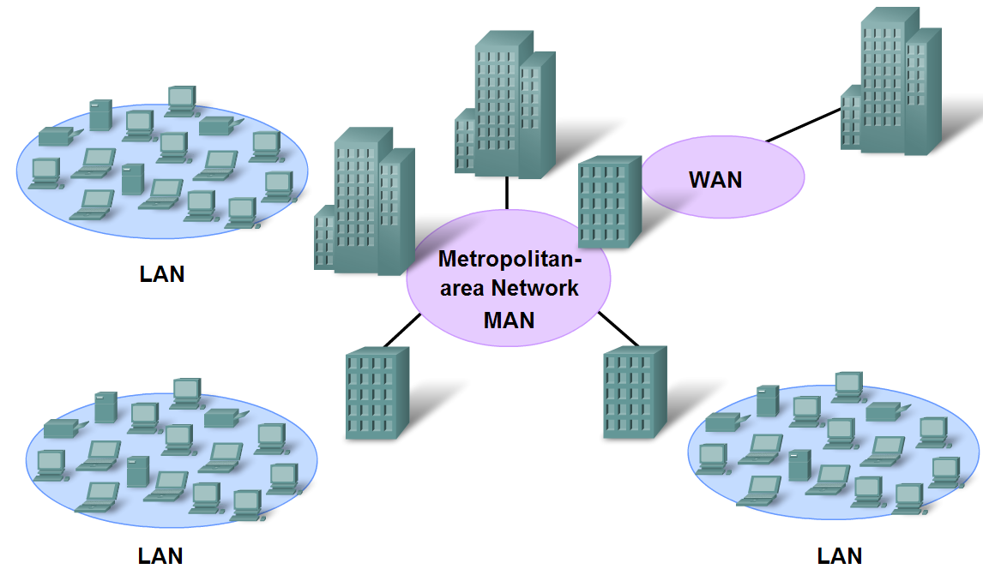
Vývoj Ethernetu
Konvergence protokolů, odklon od specifických protokolů WAN směrem k Ethernetu

Slide 6
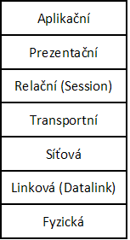
Vývoj Ethernetu
RM ISO/OSI a Ethernet

Slide 7
Ethernet a fyzická a linková vrstva
Omezení 1. vrstvy | Funkce 2. vrstvy
Nemůže komunikovat s vyššími vrstvami | Komunikuje s vyššími vrstvami prostřednictvím Logical Link Control (LLC)
Nemůže identifikovat zařízení | Používá adresovací mechanismy
Pracuje jen s proudem bitů | Seskupuje bity do skupin (rámců)
Vysílá-li více zařízení, nemůže určit zdroj vysílání | Používá Media Access Control ke zjištění zdroje vysílání

Slide 8
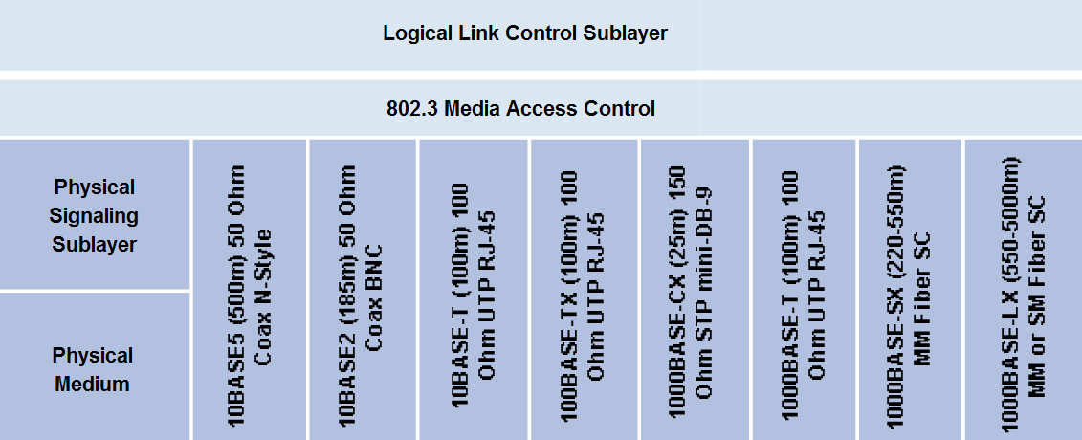
Ethernet a fyzická a linková vrstva
Logic Link Control – vazba na vyšší vrstvy

Slide 9
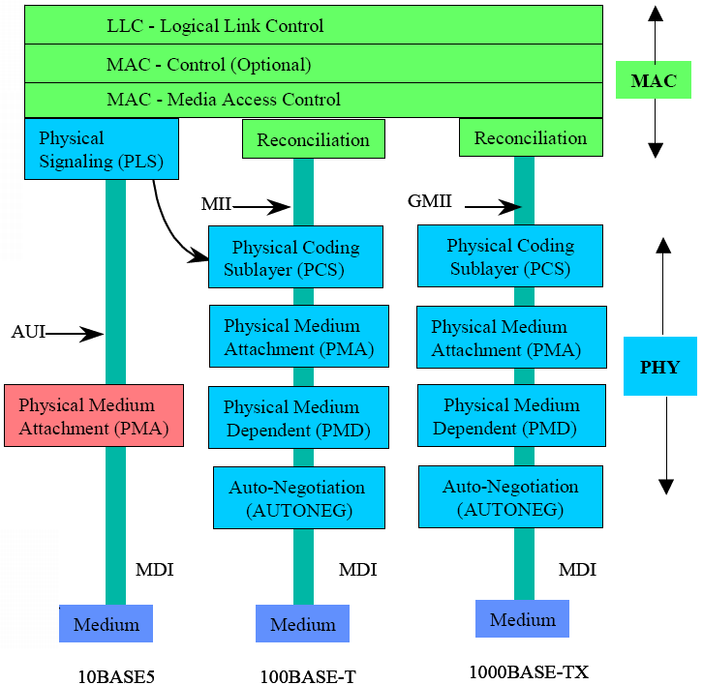
Ethernet a fyzická a linková vrstva
Referenční model IEEE 802
Referenční model ISO/OSI

Slide 10
Ethernet a fyzická a linková vrstva
Podvrstva MAC (Media Access Control – řízení přístupu k médiu)
Zapouzdřuje data
Odděluje rámce
Vytváří adresy
Detekuje chyby
Řízení přístupu k médiu
Řídí umisťování rámce z a do média
Obnovuje komunikaci s médiem po mimořádných stavech

Slide 11
Funkce a charakteristiky metody řízení přístupu k médiu u klasického Ethernetu
Metoda CSMA/CD
Carrier Sense Multiple Access with Collision Detection
(Vícenásobný přístup s detekcí nosné a detekcí kolize)
Sdílené médium
Napřed naslouchání, je-li klid, pak vysílání
Pokud takto postupuje více stanic současně, nastane kolize
Kolize je normální událost
Řeší se odmlčením stanic na náhodnou, exponenciálně se zvětšující dobu

Slide 12
Ethernet – formát rámce
Ethernet - užívá čtyř druhů rámců, nejčastější jsou
Ethernet (Ethernet_II, Ethernet ARPA/DARPA, DIX)
IEEE 802.3 (802.2 - LLC) – užíván méně
Zbývající typy rámců se prakticky nevyskytují
Preambule: 7x (8x) 10101010, SFD: 10101011, FCS (Frame Check Sequence) – kontrolní součet; nesouhlasí-li, rámec se zahazuje
Preambule
8 B
Cílová adresa
6 B
Zdrojová adresa
6 B
Typ
2 B
Data
46÷1500 B
FCS
4 B
>=600
Preambule
7 B
SFD
1 B
Cílová adresa
6 B
Zdrojová adresa
6 B
Délka
2 B
802.2 Záhlaví
Data
2+48÷1498 B
FCS
4 B
<600

Slide 13
Ethernet – pole Length/Type
Pole Typ/Délka (T/L - délka 2 oktety) určuje druh údajů vyšší vrstvy nesených v datové části rámce
Význam pole T/L
T/L ≥ 600 => Ethernet_II => (T/L=Protokol vyšší vrstvy)
0800 – IP, 0806 – ARP, 8137 – Novell IPX, atd
T/L < 600 => 802.3 => (T/L=délka – 2 B záhlaví LLC)
0200 – délka datové části paketu činí 512 B (resp. 510 B )

Slide 14
Některé vlastnosti Ethernetu
Minimální délka rámce 64 B (bez preambule)
6 + 6 B adresy, 2 B T/L, 46 B data, 4 B FCS
Maximální délka běžného rámce 1518 B
6 + 6 B adresy, 2 B T/L, 1500 B data, 4 B FCS
Maximální délka tagovaného rámce 1522 B (viz VLAN)
6 + 6 B adresy, 2 B T/L, 4 B tag,1500 B data, 4 B FCS
Maximální délka jumbogramu 9000 B
Počínaje Ethernetem 1000 Gb/s
Použití nutno zvážit

Slide 15
Příklad zachyceného rámce
Zachycen pomocí programu Wireshark
0000 00 16 b6 c8 ee da 00 1c bf 4a 83 e8 08 00 45 00
0010 00 3c 30 0e 00 00 80 01 94 68 ac 10 01 21 a0 d8
0020 28 41 08 00 30 5c 03 00 1a 00 61 62 63 64 65 66
0030 67 68 69 6a 6b 6c 6d 6e 6f 70 71 72 73 74 75 76
0040 77 61 62 63 64 65 66 67 68 69
Adresa adresáta
Adresa odesílatele
T/L = 0800 => Ethernet_II; => v datové části nesen protokol IP verze 4
Délka IP záhlaví činí 20 B (údaj ve 32bitových slovech => 5 *32 = 160 b)
Paket přežije 128 skoků
Protokol „vyšší“ vrstvy je 01 (ICMP)
IP adresa adresáta (172.16.1.33) a odesilatele (160.216.40.65)
Typ ICMP protokolu je 08 „Echo Request“, tj. ping

Slide 16
Příklad dekódovaného rámce
Dekódován pomocí programu Wireshark
Ethernet II, Src: IntelCor_4a:83:e8 (00:1c:bf:4a:83:e8), Dst: Cisco-Li_c8:ee:da (00:16:b6:c8:ee:da)
Internet Protocol Version 4, Src: 172.16.1.33 (172.16.1.33), Dst: 160.216.40.65 (160.216.40.65)
Internet Control Message Protocol
Type: 8 (Echo (ping) request)
Code: 0
Checksum: 0x305c [correct]
Identifier (BE): 768 (0x0300)
Identifier (LE): 3 (0x0003)
Sequence number (BE): 6656 (0x1a00)
Sequence number (LE): 26 (0x001a)
Data (32 bytes)
Data: 6162636465666768696a6b6c6d6e6f707172737475767761...
Length: 32

Slide 17
Adresy u Ethernetu
48 bitů (6 oktetů); 24 bitů kód výrobce + 24 bitů přidělí výrobce
OUI – Organizational Unique Identifier
00-60-2F – Cisco
00-00-0C – Cisco (+ 367 dalších hodnot OUI ☺)
02-07-01 – Racal-Datacom
00-08-02 – Hewlett Packard
http://standards.ieee.org/regauth/oui/oui.txt
Organizational Unique Identifier | Přidělí výrobce
24 bitů | 24 bitů
00 00 0C | 58 4F A1
Cisco | Konkrétní zařízení

Slide 18
Adresy u Ethernetu
Některé adresy mají speciální význam, např.:
FF-FF-FF--FF-FF-FF – broadcast
Rámec je určen všem uzlům v dané broadcastové doméně
Broadcastová doména se rozprostírá přes všechna zařízení pracující na 1. nebo 2. vrstvě
Opakovače, rozbočovače
Přepínače
Broadcastovou doménu ohraničují zařízení pracující na 3. vrstvě
Směrovače

Slide 19
Klasifikace sítí typu Ethernet
X_Y_Z
X – přibližná rychlost
Y – způsob přenosu (základní nebo přeložené pásmo)
Z – způsob řešení fyzické vrstvy
Příklady
10Base2 (10 Mb/s, přenos v základním pásmu, koaxiál)
100BaseTX (100 Mb/s, ZP, kroucená dvojlinka)
1000BaseT (1000 Mb/s, ZP, kroucená dvojlinka)
10GBASE-ER (10 Gb/s, ZP, optické vlákno, laser - 40 km)
100GBASE-SR10 (100 Gb/s, ZP, optické vlákno, MM laser)

Slide 20
Aktivní prvky sítí Ethernet
Fyzická vrstva
Opakovač (repeater)
Dvě rozhraní, prodloužení dosahu, přechod mezi různými typy médií
Rozbočovač (hub)
Větší počet rozhraní (8, 16, …)
Fyzická topologie hvězda
Linková vrstva
Most (bridge)
Dvě rozhraní, rozdělení do dvou kolizních domén, prodloužení dosahu
Přepínač (switch)
Větší počet rozhraní (8, 16, …), rozdělení do více kolizních domén
Fyzická topologie hvězda

Slide 21
Ethernet a standardy
Standard | Rok vydání | Přen. rychlost | Topo-logie | Kódování (modulace) | Médium | Max. délka segmentu (m)
 |  |  |  |  |  | Half Duplex | Full Duplex
10Base5 | DIX-1980, 802.3 -1983 | 10 Mb/s | Bus | Manchester | tlustý koaxiální kabel (10 mm, thick Ethernet), 50 Ω | 500 | n/a
10Base2 | 802.3a -1985 | 10 Mb/s | Bus | Manchester | tenký koaxiální kabel RG 58 (5 mm, thin Ethernet), 50 Ω | 185 | n/a
10Broad36 | 802.3b -1985 | 10 Mb/s | Bus | kmitočtová | koaxiální kabel pro televizní rozvody (CATV), 75 Ω | 1800 | n/a
FOIRL | 802.3d -1987 | 10 Mb/s | Star | Manchester | dvě optická vlákna | 1000 | >1000
1Base5 | 802.3e -1987 | 1 Mb/s | Star | Manchester | telefonní kabel, dva páry (kroucené) | 250 | n/a
10Base-T | 802.3i -1990 | 10 Mb/s | Star | Manchester | dva páry, kabel UTP kategorie 3 nebo lepší, 100 Ω | 100 | 100
10Base-FL | 802.3j -1993 | 10 Mb/s | Star | Manchester | dvě optická vlákna | 2000 | >2000
10Base-FB | 802.3j -1993 | 10 Mb/s | Star | Manchester | dvě optická vlákna | 2000 | n/a
10Base-FP | 802.3j -1993 | 10 Mb/s | Star | Manchester | dvě optická vlákna | 1000 | n/a

Slide 22
Ethernet a standardy
Standard | Rok vydání | Přen. rychlost | Topo-logie | Kódování (modulace) | Médium | Max. délka segmentu (m)
 |  |  |  |  |  | Half Dupl. | Full Duplex
100Base-TX | 802.3u -1995 | 100 Mb/s | Star | 4B/5B | dva páry, kabel UTP kategorie 5, 100 Ω | 100 | 100
100Base-FX | 802.3u -1995 | 100 Mb/s | Star | 4B/5B | dvě optická vlákna | 412 | 2000
100Base-T4 | 802.3u -1995 | 100 Mb/s | Star | 8B6T (ternární) | čtyři páry, kabel UTP kategorie 3 nebo lepší, 100 Ω | 100 | n/a
100Base-T2 | 802.3y -1997 | 100 Mb/s | Star | PAM5x5 (5úr. pulsní AM) | dva páry, kabel UTP kategorie 3 nebo lepší, 100 Ω (zbylé páry např. telefon) | 100 | 100
1000Base-LX | 802.3z -1998 | 1 Gb/s | Star | 8B/10B | laser, delší vlnová délka (1310 nm): multimódové vlákno 50 nebo 62,5 μm monovidové vlákno 10 μm | 316 316 | 550 5000
1000Base-SX | 802.3z -1998 | 1 Gb/s | Star | 8B/10B | laser, kratší vlnová délka (850 nm): multimódové vlákno 50 nebo 62,5 μm | 275 316 | 275 550
1000Base-CX | 802.3z -1998 | 1 Gb/s | Star | 8B/10B | speciální stíněný symetrický kabel | 25 | 25
1000Base-T | 802.3ab -1999 | 1 Gb/s | Star | PAM5x5 (5úrovňová pulsní AM | čtyři páry, kabel UTP kategorie 5 nebo lepší, 100 Ω | 100 | 100

Slide 23
Ethernet a standardy
Standard | Rok vydání | Přen. rychlost | Topo-logie | Kódování (modulace) | Médium | Max. délka segmentu (m)
 |  |  |  |  |  | Half Dupl. | Full Duplex
10GBASE-SR | 802.3ae -2002 | 10 Gb/s |  | 64B/66B | laser, kratší vlnová délka (850 nm): - multimódové vlákno 62,5 μm - multimódové vlákno 50 μm |  | 26-82 300
10GBASE-LR | 802.3ae -200? | 10 Gb/s |  | 64B/66B | laser, delší vlnová délka (1310 nm): - monovidové vlákno 10 μm |  | 10 (25) km
10GBASE-LRM | 802.3aq -200? | 10 Gb/s |  | 64B/66B | laser, delší vlnová délka (1310 nm): - multimódové vlákno 62,5 μm (FDDI, OM3) |  | 220-260
10GBASE-ER | 802.3ae -2002 | 10 Gb/s |  |  | laser, ještě delší vlnová délka (1550 nm): - monovidové vlákno 10 μm |  | 40 km
10GBASE-ZR | 802.3ae PHY – not specified | 10 Gb/s |  |  | laser, střední vlnová délka (1310 nm): - multimódové vlákno 62,5 μm - monovidové vlákno 10 μm |  | 80 km
10GBASE-LX4 | 802.3ak -2004 | 10 Gb/s |  | WDM (4 lasery) | laser, střední vlnová délka (1310 nm): - multimódové vlákno 62,5 μm - monovidové vlákno 10 μm |  | 300 10 km
10GBASE-CX4 | 802.3ak -2004 | 10 Gb/s |  |  | Čtyři páry |  | 15
10GBASE-KR, KX4 | 802.3ap -2004 | 10 Gb/s |  |  | Pro využití uvnitř zařízení |  | 1
10GBASE-T | 802.3an -2006 | 10 Gb/s |  | PAM-16, DSQ128 | UTP, STP: Cat 6 Cat 6a (Augmented) |  | 55 100

Slide 24
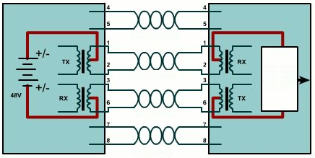
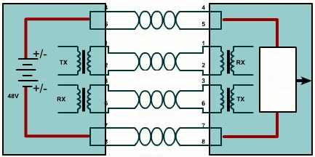
Power over Ethernet
Napájení zařízení „po Ethernetu“, tj. týmž kabelem, po kterém tečou data
IP telefony, přístupové body WiFi, kamery, čidla aj.
IEEE 802.3af-2003
15,4 W; do zařízení 37,0-57,0 V, 350 mA
IEEE 802.3at-2009
25,5 W (někteří výrobci až 51 W), do zařízení 42,5-57 V, 600 mA
nutno zvažovat oteplení
Napájení a data stejnýmí páry (fantóm)
Napájení volnými páry (jsou-li k dispozici)

